Slide 1
11th INTERNATIONAL CONFERENCE
COAL AND CRITICAL MINERALS 2023
Zlatibor, 11-14 October 2023
KARAKTERISTIKE DRENAŽNOG SISTEMA POVRŠINSKOG KOPA „RADLJEVO“ I ZNAČAJ RETENZIJE „KLADNICA“
CHARACTERISTICS OF THE DRAINAGE SYSTEM OF THE SURFACE MINE
„RADLJEVO" AND THE SIGNIFICANCE OF „KLADNICA" RETENTION
Stojković N., Jakovljević I., Čolović M.

Slide 2
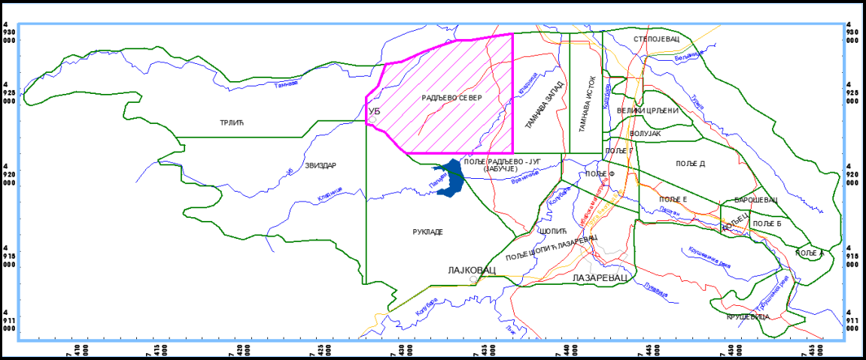
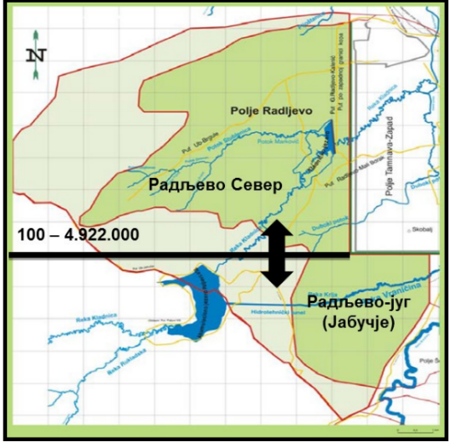
Uvod
Ugalj kao energetska mineralna sirovina.
Kolubarski ugljonosni basen.
Površinski kop „Radljevo“.
Slika 1. Pregledna karta Kolubarskog ugljonosnog
basena sa istražno-eksploatacionim poljima
Slika 2. Istražni prostor nekada
jedinstvenog ležišta „Radljevo“

Slide 3
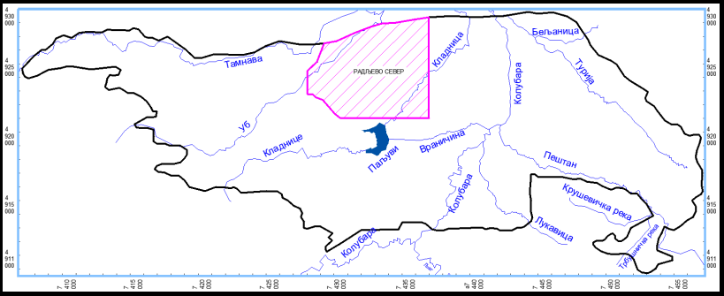
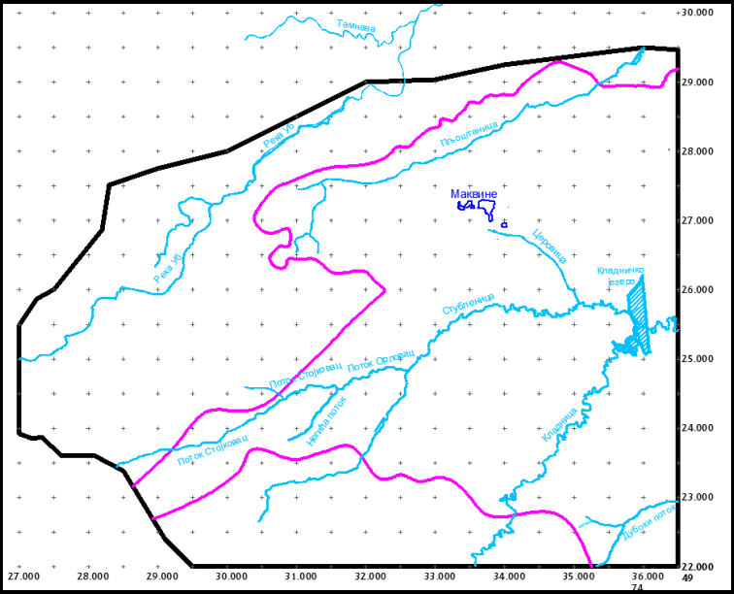
Hidrološke karakteristike
Složeni hidrogeološki uslovi.
Morfološke karakteristike
Hidrogeološke karakteristike
Klimatske karakteristike
Slika 3. Hidrografska mreža Kolubarskog basena
Slika 4. Hidrografska mreža ležišta „Radljevo - Sever“

Slide 4
Faktori koji utiču na odbranu površinskog kopa od
površinskih voda i podzemnih voda
Površinske i podzemne vode :
utiču na karakteristike stena u ležištu;
ugrožavanje rudarske mehanizacije potapanjem.
Uslovi:
stepen poznavanja hidrografskih i hidroloških karakteristika bliže i dalje zone ležišta i njihove pravilne interpretacije;
poznavanja prirodnih i rudarsko-tehnoloških faktora.
Ciljevi:
оbezbeđenje sigurnog izvođenja tehnološkog procesa eksploatacije.

Slide 5
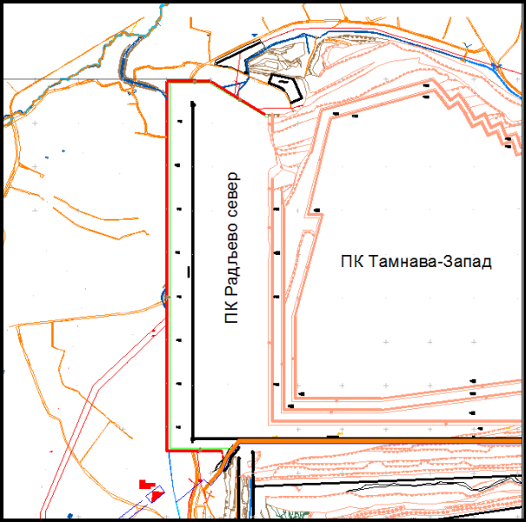
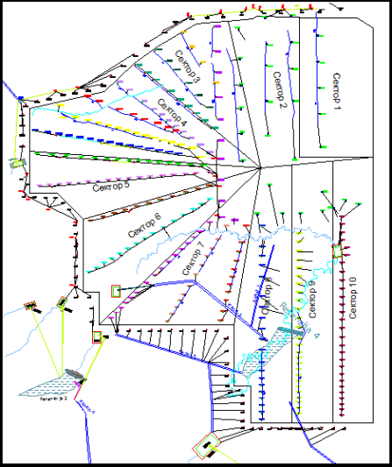
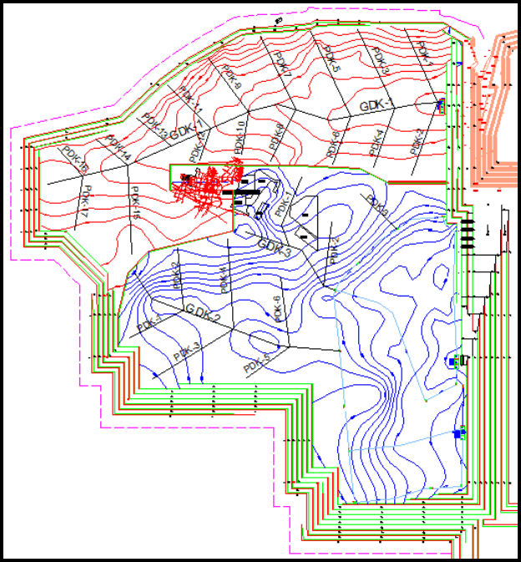
Odbrana površinskog kopa od površinskih i podzemnih voda
Izvršeno je otvaranje površinskog kopa.
Izrada objekata odvodnjavanja.
Slika 5. Otvaranje površinskog kopa
„Radljevo-Sever“
Slika 6. Lokacija bunara po sektorima
do kraja eksploatacije
Slika 7. Lokacija drenažnih kanala do kraja eksploatacije

Slide 6
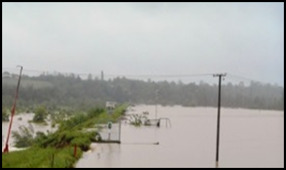
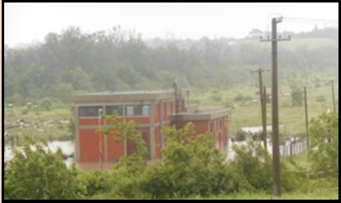
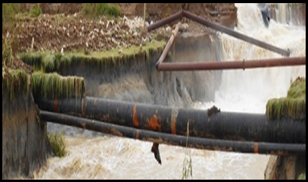
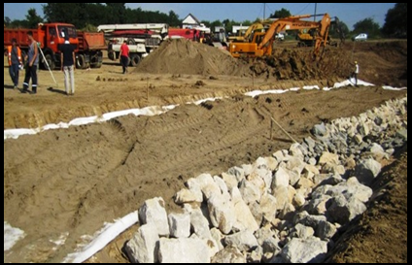
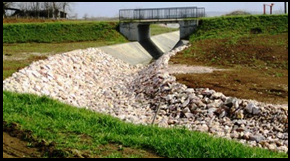
Retenziona brana „Kladnica“
Slika 8. Izgled brane nakon poplave
Slika 9. Poplavljenje crpne stanice
Slika 10. Potisni cevovod u vreme poplave
Slika 11. Ugradnja filterskog sloja i drenažnog kamena u nožicu brane
Slika 12. Uređen Simića potok i njegov uliv u retenziju „Kladnica“

Slide 7
Slika 13. Brana, retenzija i crpna stanica “Kladnica” nakon poplava 2014. godine
Slika 14. Brana, retenzija i crpna stanica “Kladnica” 2023. godine

Slide 8
Zaključak
Dobro odabran sistem odvodnjavanja i zaštite površinskog kopa od voda.
Rekonstrukcija retenzione brane „Kladnica“ i regulacija Simića potoka.
Kontinuitet proizvodnje uglja u narednim godinama.
Sigurno snabdevanje potrošača u cilju ostvarenja elektro-energetskog bilansa Republike Srbije.

Slide 9
Hvala na pažnji!

